Slide 1
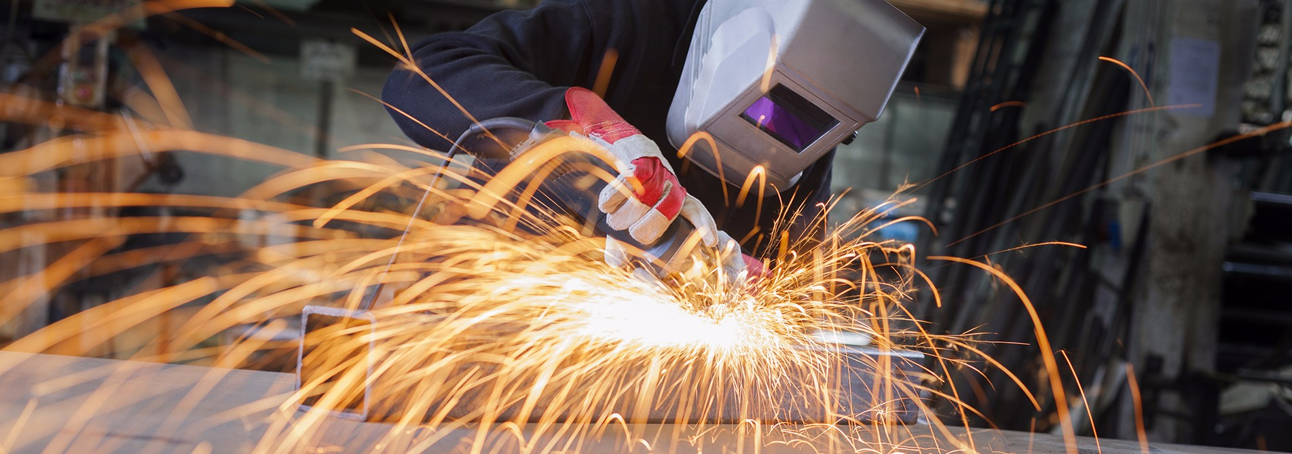
ΣΤΟΙΧΕΙΑ ΜΗΧΑΝΩΝ
ΣΥΓΚΟΛΛΗΣΕΙΣ

Slide 2
Ορισμός
Συγκόλληση λέγεται:
η ένωση δύο μετάλλων με οποιαδήποτε μέθοδο
επιτυγχάνεται με τη βοήθεια:
1. της θερμότητας
2. της πίεσης
3. και των δύο
με ή χωρίς προσθήκη υλικού παρόμοιας σύνθεσης

Slide 3
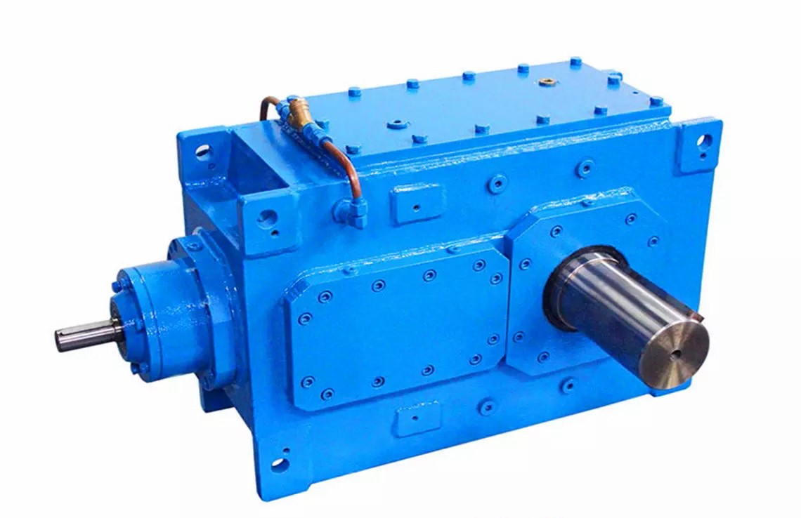
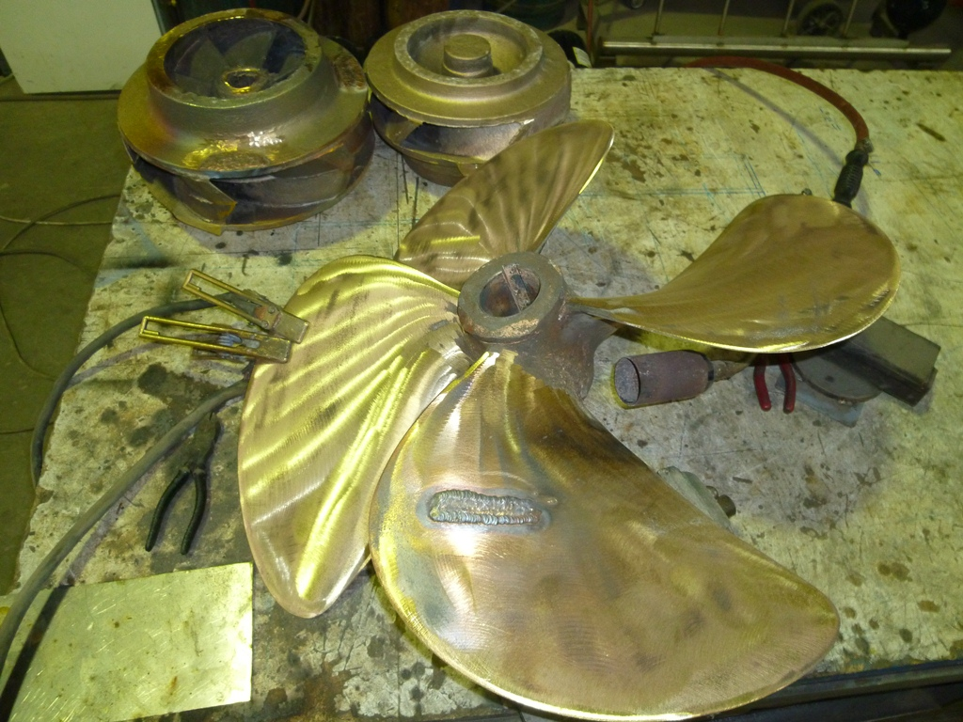
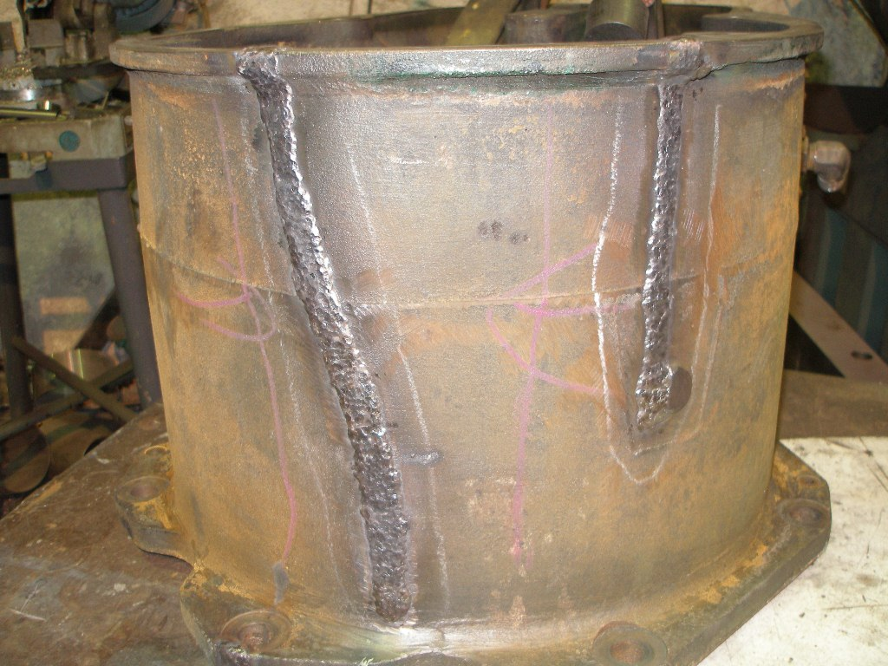
Συγκολλήσεις
Αποτελούν ένα ευρύτατα διαδεδομένο μέσο μόνιμης σύνδεσης
Χρησιμοποιούνται:
σε στεφάνες τροχών, πλαίσια, κιβώτια μειωτήρων, δοχεία, λέβητες, σιδηροκατασκευές κ.λπ.
για επισκευές ρωγμών και σπασιμάτων (συγκόλληση “επιθέματος”)
για κοπή κομματιών και διάλυση μεταλλικών όγκων (φλογοκοπή)

Slide 4
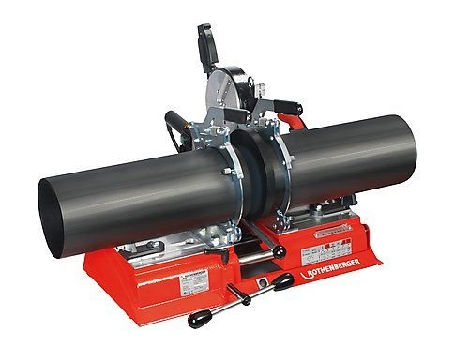
Συγκολλήσεις
Εφαρμόζονται σε υλικά όπως:
ο χάλυβας
ο χυτοχάλυβας
σε κράματα χαλκού, αλουμινίου και μαγνησίου
στο νικέλιο
στον ψευδάργυρο
το μόλυβδο
σε θερμοπλαστικές συνθετικές ύλες κ.λπ.
Τυπική μηχανή μετωπικής συγκόλλησης (pipe welding machine) για μικρές διατομές

Slide 5
Πλεονεκτήματα
Οι συγκολλητές κατασκευές είναι ελαφρότερες μέχρι 20% από τις καρφωτές, τις κοχλιωτές και συνήθως φθηνότερες. Από τις χυτές κατασκευές είναι ελαφρότερες μέχρι 50%
Δεν παρουσιάζεται εξασθένηση του υλικού εξαιτίας των οπών που δημιουργούνται για τις καρφοσυνδέσεις
Αποφεύγονται οι επικαλύψεις ελασμάτων, οπότε προκύπτουν επιφάνειες λείες, με μικρότερο κίνδυνο οξείδωσης, ευκολότερο καθαρισμό και καλύτερη εμφάνιση
Σε μεμονωμένες κατασκευές, λόγω της απουσίας του μοντέλου στην τιμή και του χρόνου παράδοσης, είναι οικονομικότερες κατασκευές από τις χυτές. Σε παραγωγή σειράς όμως, η κατασκευή χυτών κομματιών είναι συχνά φθηνότερη

Slide 6
Μειονεκτήματα
Ελέγχεται πιο δύσκολα η ποιότητα της σύνδεσης και η κατασκευή απαιτεί ιδιαίτερη πείρα
H συναρμολόγηση των δοκών στα δικτυώματα είναι δυσκολότερη στην περίπτωση της συγκόλλησης παρά στην ήλωση, όπου η θέση της δοκού είναι καθορισμένη από τις οπές
Μειονέκτημα επίσης θεωρείται και το γεγονός ότι συγκολλούνται όμοια υλικά, κατά κανόνα
Υπάρχει κίνδυνος στρέβλωσης και επιβλαβούς μεταβολής του κρυσταλλικού ιστού των κομματιών, λόγω της μεγάλης τοπικής θερμοκρασίας και της ψύξης που ακολουθεί

Slide 7
Κατηγορίες συγκολλήσεων
Συγκολλήσεις τήξης
Συγκολλήσεις πίεσης (πλαστικές συγκολλήσεις)

Slide 8
Συγκολλήσεις τήξης
Διακρίνονται σε:
αυτογενής: όταν η κόλληση και τα κομμάτια που θα συγκολληθούν είναι από το ίδιο υλικό ή παρόμοιο
ετερογενής: όταν το υλικό της κόλλησης διαφέρει από το υλικό των προς συγκόλληση κομματιών, η συγκόλληση λέγεται ετερογενής

Slide 9
Συγκολλήσεις τήξης
Τρόποι συγκόλλησης:
Με τοπική θέρμανση μέχρι του σημείου τήξης των άκρων των προς συγκόλληση κομματιών, κατά μήκος της γραμμής που πρέπει να γίνει η συγκόλληση
Με τήξη και του χρησιμοποιούμενου συγκολλητικού υλικού (κόλληση), εκτός από την τήξη των άκρων των κομματιών
Με τήξη μόνο της κόλλησης. H κόλληση αυτή είναι από υλικό τελείως διαφορετικό από το υλικό των προς συγκόλληση αντικειμένων και έχει οπωσδήποτε χαμηλότερο σημείο τήξης από αυτά. Τα κομμάτια που θα συγκολληθούν με αυτό τον τρόπο μπορεί να είναι και από διαφορετικό υλικό

Slide 10
Συγκολλήσεις τήξης
Μέθοδοι συγκόλλησης:
1.Με το χέρι:
Οξυγονοσυγκόλληση
Ηλεκτροσυγκόλληση
2.Αυτοματοποιημένα (μερικώς ή εξολοκλήρου):
μετάλλου αδρανούς αερίου ή μετάλλου ενεργού αερίου (MIG/MAG)
βολφραμίου - αδρανούς αερίου (WIG)
πλάσματος με μηχανικά περιοριστικό ηλεκτρικό τόξο
συγκόλληση με πλήρες σύρμα και με υπόβαθρο σκόνης (U Ρ)

Slide 11
Συγκολλήσεις τήξης
1.Με το χέρι:
Οξυγονοσυγκόλληση και Ηλεκτροσυγκόλληση
αυτογενείς συγκολλήσεις
πύρωμα των κομματιών μέχρι το σημείο τήξης, με μεγάλη ποσότητα θερμότητας στα σημεία συγκόλλησης
(τα μέταλλα έχουν πολύ υψηλά σημεία τήξης,ο χάλυβας π.χ. έχει σημείο τήξης από 1460 μέχρι 1520° C).

Slide 12
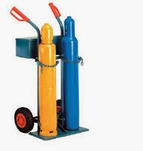
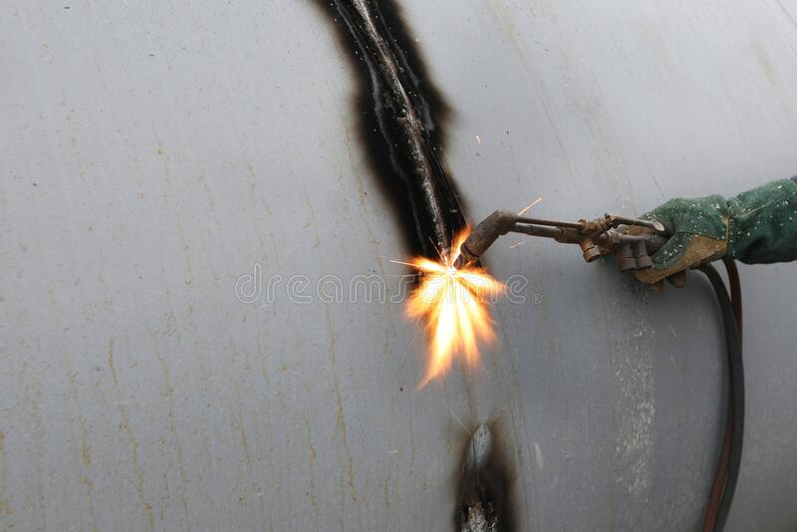
Συγκολλήσεις τήξης
Οξυγονοσυγκόλληση
Σαν πηγή θερμότητας χρησιμοποιείται φλόγα καυσίμου αερίου και οξυγόνου
Ως καύσιμο αέριο χρησιμοποιείται κυρίως ασετιλίνη (θερμόκρασία ανάφλεξης 3.200° C)
εφαρμογή σε κατασκευές σωληνωτών αγωγών, δοχείων, συγκόλληση λεπτών φύλλων, επιδιορθώσεις

Slide 13
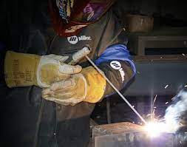
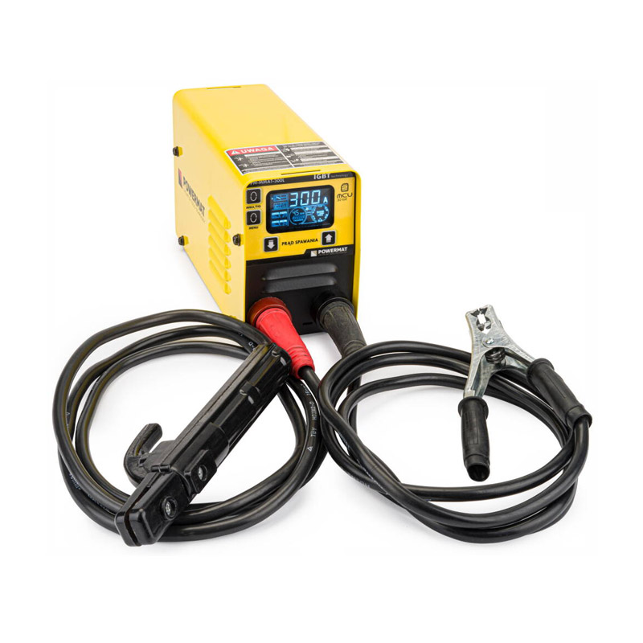
Συγκολλήσεις τήξης
Ηλεκτροσυγκόλληση
Σαν πηγή θερμότητας χρησιμοποιείται ηλεκτρική ενέργεια
H τήξη γίνεται με τη βοήθεια φωτεινού ηλεκτρικού τόξου (3500° C) συνεχούς ή εναλλασσόμενου ρεύματος, το οποίο δημιουργείται μεταξύ των προς συγκόλληση αντικειμένων και ενός μεταλλικού κατά κανόνα ηλεκτροδίου
H ένταση του ρεύματος ρυθμίζεται ανάλογα με το πάχος των κομματιών που θα συγκολληθούν

Slide 14
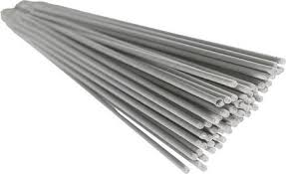
Συγκολλήσεις τήξης
Ηλεκτροσυγκόλληση
Τα μεταλλικά ηλεκτρόδια, τα οποία αποτελούν συγχρόνως και κόλληση, διακρίνονται σε γυμνά και επενδεδυμένα.
Τα επενδεδυμένα ηλεκτρόδια φέρουν μια επένδυση που τήκεται εύκολα με σκοπό τη δημιουργία στρώσης προστασίας από σκουριά, τη διάλυση των ακαθαρσιών, τη δημιουργία προστατευτικού μανδύα από αέρια, τον ιονισμό ανάμεσα στο ηλεκτρόδιο και στην ατμόσφαιρα, ώστε να διευκολύνεται το άναμμα και να συντηρείται σταθερό ηλεκτρικό τόξο.
Χρησιμοποιούνται επίσης και ηλεκτρόδια από άνθρακα. Σ’ αυτή την περίπτωση χρησιμοποιείται μόνο συνεχές ρεύμα.

Slide 15
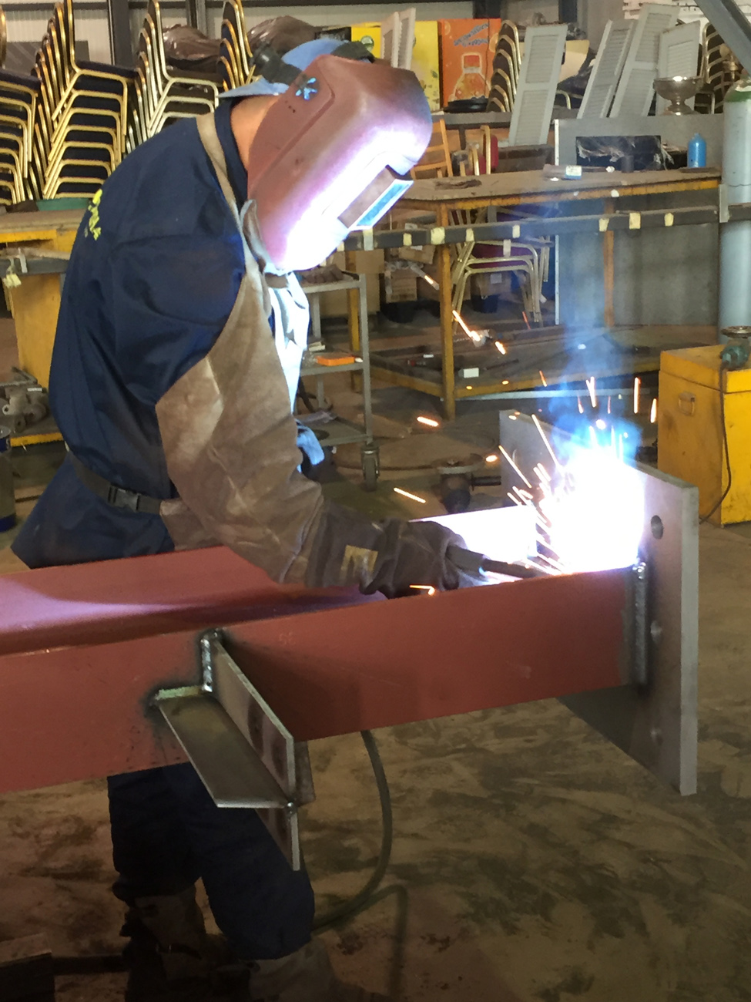
Συγκολλήσεις τήξης
Ηλεκτροσυγκόλληση
Εφαρμόζεται:
Σε εκτεταμένες εργασίες παραγωγής
Σε όλους τους τομείς της κατασκευής και της επιδιόρθωσης ως συγκόλληση σύνδεσης με τετηγμένο μέταλλο

Slide 16
Συγκολλήσεις τήξης
2.Αυτοματοποιημένα (μερικώς ή εξολοκλήρου):
(MIG/MAG) μετάλλου αδρανούς αερίου ή μετάλλου ενεργού αερίου (Metal-Inert Gas/ Metal-Active Gas)
(WIG) βολφραμίου - αδρανούς αερίου (Wolfram Inert Gas)
πλάσματος με μηχανικά περιοριστικό ηλεκτρικό τόξο
συγκόλληση με πλήρες σύρμα και με υπόβαθρο σκόνης (U Ρ)
*Για όλες αυτές τις μεθόδους σαν προστατευτικά αέρια χρησιμοποιούνται αργό ή μίγμα από αργό - ήλιο (αδρανή αέρια), οξυγόνο, διοξείδιο του άνθρακα, άζωτο και υδρογόνο (ενεργά αέρια).

Slide 17
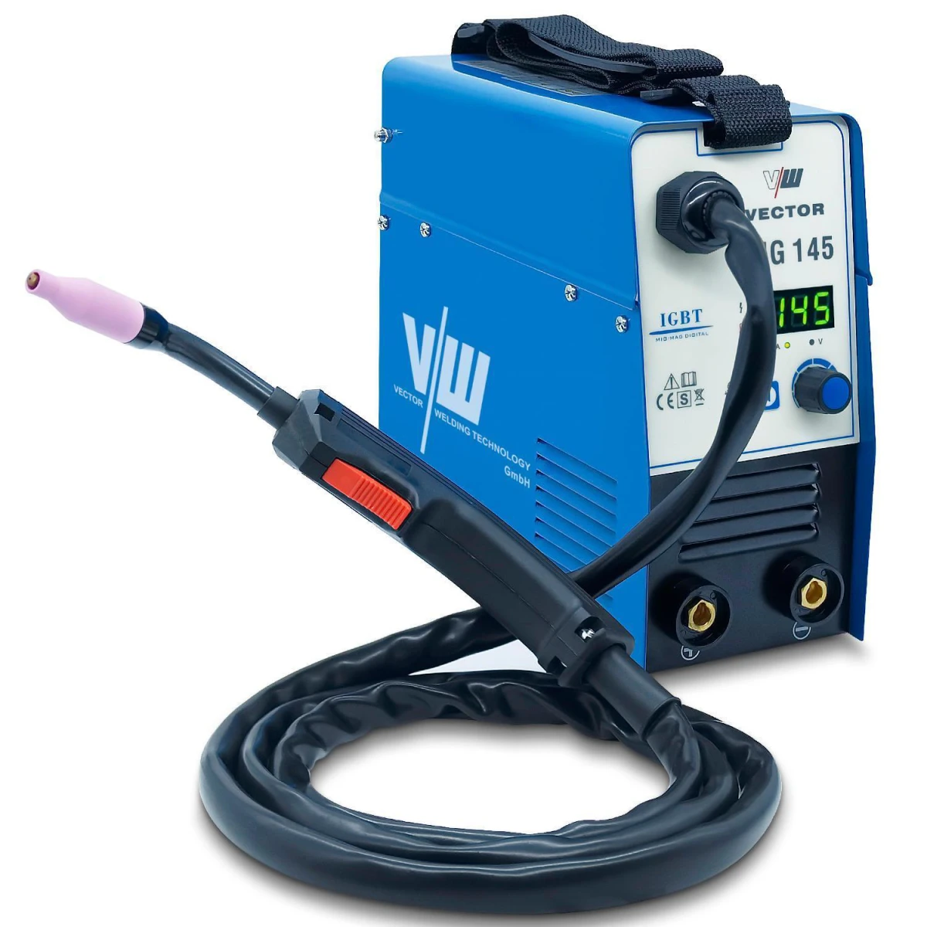
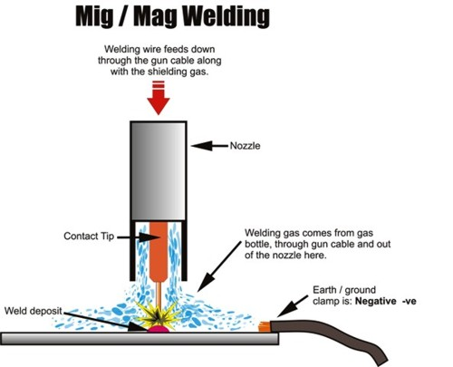
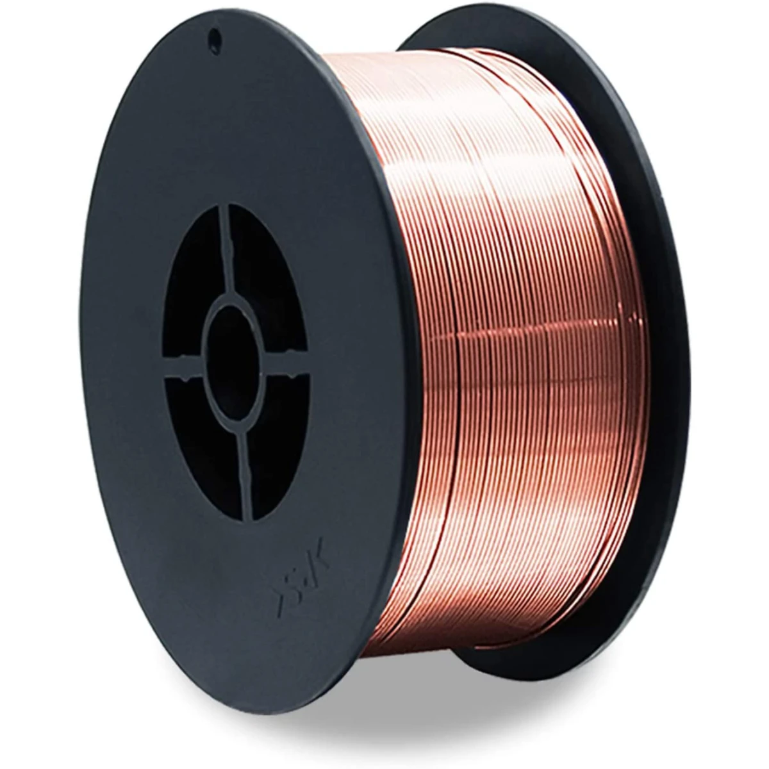
Συγκολλήσεις τήξης
2.Αυτοματοποιημένα (μερικώς ή εξολοκλήρου):
(MIG/MAG) μετάλλου αδρανούς αερίου ή μετάλλου ενεργού αερίου (Metal-Inert Gas/ Metal-Active Gas)
Gasless MIG welder, 145A, auto wire feed, Inverter, IGBT | MIG145A

Slide 18
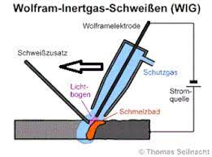
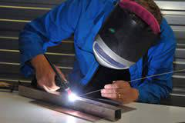
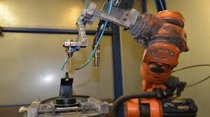
Συγκολλήσεις τήξης
2.Αυτοματοποιημένα (μερικώς ή εξολοκλήρου):
(WIG) βολφραμίου - αδρανούς αερίου (Wolfram Inert Gas)

Slide 19
Συγκολλήσεις τήξης
2.Αυτοματοποιημένα (μερικώς ή εξολοκλήρου):
H συγκόλληση πλάσματος χρησιμοποιείται για λεπτά φύλλα (μέχρι 1 mm) για κραματούχους και μη χάλυβες, χαλκό, ορείχαλκο και ειδικά μέταλλα
H συγκόλληση WIG χρησιμοποιείται για πάχη ελασμάτων από 0,6 μέχρι 3mm για όλα τα μη σιδηρούχα μέταλλα
Οι συγκολλήσεις MIG / MAG χρησιμοποιούνται κυρίως για χαλύβδινα υλικά
H συγκόλληση UP χρησιμοποιείται για πάχη ελασμάτων μεγαλύτερα από 10 mm, στη ναυπηγική, στις επιμεταλλώσεις και θεωρείται τελείως αυτόματη μέθοδος
H συγκόλληση με δέσμη ηλεκτρονίων χρησιμοποιείται για σύνθετες συγκολλήσεις και για δύσκολα συγκολλητά υλικά

Slide 20
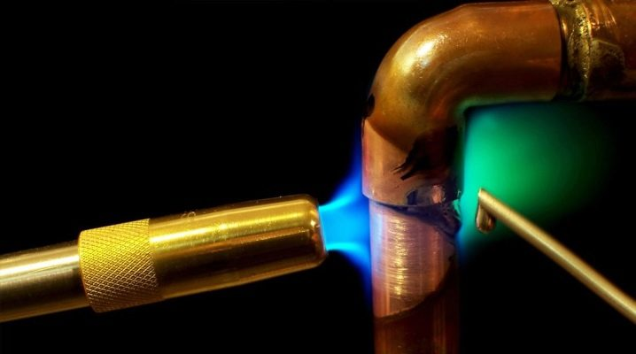
Συγκολλήσεις τήξης
Ετερογενείς Συγκολλήσεις
Τα κομμάτια θερμαίνονται σε θερμοκρασία χαμηλότερη από το σημείο τήξης τους, αλλά φυσικά υψηλότερη από το σημείο τήξης της κόλλησης
Διακρίνονται σε:
μαλακές (η κόλληση λιώνει σε θερμοκρασία μικρότερη από 500° C )
σκληρές (η κόλληση λιώνει πάνω από 500° C )
Βρίσκουν εφαρμογή στις συγκολλήσεις των ανομοιογενών μετάλλων ή όταν δεν επιτρέπονται οι υψηλές θερμοκρασίες

Slide 21
Συγκολλήσεις πίεσης
Θερμαίνονται τα κομμάτια που θα συνδεθούν στη θέση συγκόλλησης, σε θερμοκρασία μικρότερη από το σημείο τήξης του μετάλλου τους
Πιέζονται δυνατά οι επιφάνειες συγκόλλησης, χωρίς την προσθήκη κόλλησης
Με πίεση μπορούν να συγκολληθούν κομμάτια και εν ψυχρώ

Slide 22
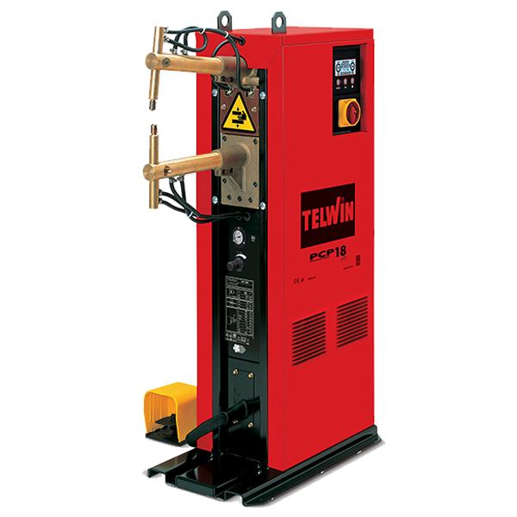
Συγκολλήσεις πίεσης
Στη συγκόλληση με ηλεκτρική αντίσταση (ποντάρισμα) τα κομμάτια στη θέση επαφής θερμαίνονται με τη βοήθεια ηλεκτρικής αντίστασης (μέχρι 100000 Amp στα 10 Volt) και στη συνέχεια συγκολλούνται με πίεση
Χρησιμοποιείται για συγκόλληση λεπτών ελασμάτων, σωλήνων με διατομή μέχρι 200 cm2 κ.ά.

Slide 23
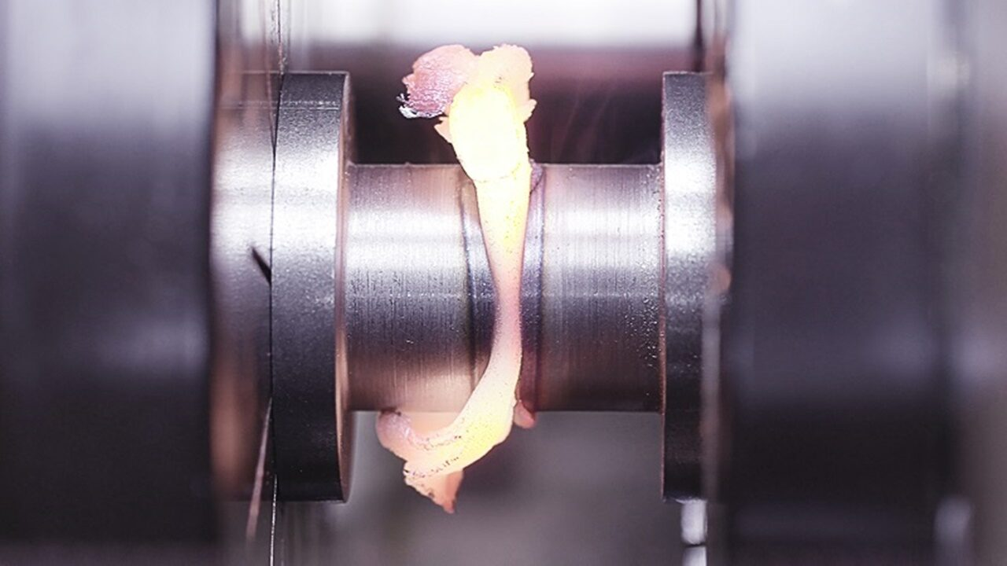
Συγκολλήσεις πίεσης
Στη συγκόλληση με τριβή, η θερμοκρασία παράγεται με την τριβή των κομματιών που θα συγκολληθούν και στη συνέχεια πιέζονται
Χρησιμοποιείται κυρίως για μικρά κομμάτια μαζικής παραγωγής

Slide 24
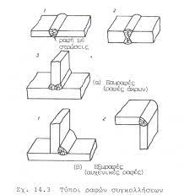
Μορφές Ραφών
Ανάλογα με τη σχετική θέση των κομματιών
Μετωπική ραφή (εσωραφή)
Γωνιακή ραφή (εξωραφή)
Και οι δύο γενικές μορφές ραφών εκτελούνται με μία ή περισσότερες στρώσεις, κορδόνια, ανάλογα με το πάχος των κομματιών που θα συγκολληθούν

Slide 25
Μορφές Ραφών
Ανάλογα με τη σχετική θέση των κομματιών
Μετωπική ραφή (εσωραφή)
Χρησιμοποιείται για ελάσματα και φορείς.
Μπορεί να δεχθεί περισσότερα φορτία, στατικά και δυναμικά, από την εξωραφή.
H συγκόλληση μπορεί να γίνει με ή χωρίς προετοιμασία των άκρων, ανάλογα με το πάχος των κομματιών που θα συνδεθούν.
Ανάλογα με την προετοιμασία των άκρων των ελασμάτων που θα συνδεθούν διακρίνονται οι εξής μορφές ραφής: V, X, Υ, U, K, Ι.

Slide 26
Μορφές Ραφών
Ανάλογα με τη σχετική θέση των κομματιών
2. Γωνιακή ραφή (εξωραφή)
H γωνιακή ραφή ενώνει τα κομμάτια που σχηματίζουν «Τ», μια γωνία ή επικαλύπτονται.
Συνήθως εκτελείται με διπλή εξωραφή και είναι περισσότερο ευαίσθητη από τη μετωπική.
Οι γωνιακές ραφές διακρίνονται σε: Επίπεδες, κοίλες, κυρτές .
H γωνιακή σύνδεση δέχεται μικρότερο φορτίο από τη σύνδεση Τ.
H σύνδεση με επικάλυψη δέχεται τη μικρότερη φόρτιση από όλες τις μορφές σύνδεσης.

